Slide 1


InfraWorks KFT
Vizsgaremek projekt
Csapattagok:
Tóth Richárd (PM)
Schäfer Kristóf,
Dátum: 2026

Slide 2
A Projekt Vízió
Felépítés: Háromszintes (Core, Distribution, Access) hierarchia.
Redundancia: Dupla ISP, redundáns tűzfalak és Core switchek.
Szegmentálás: Emeletenkénti bontás és dedikált DMZ a szervereknek.
Technológiák: HSRP a hibatűrésért, LACP a sávszélességért.

Slide 3

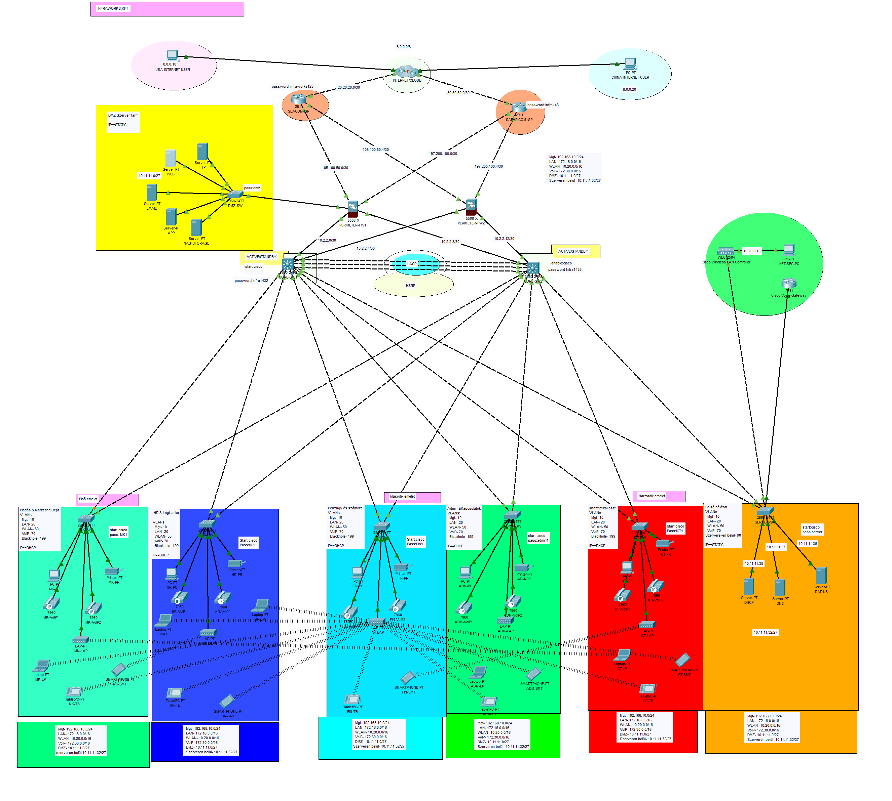
A Projekt teljes váza
1. Központi Biztonság és Core Réteg
Internet & DMZ: Elkülönített szerverfarm (Web, FTP, Email, DNS).
Redundancia: 2x ASA Tűzfal és Core Routerek.
Technológiák: Magas rendelkezésre állás (HSRP, LACP).
2. Logikai Tagolás (VLAN & Szintek)
Földszint (Zöld/Kék): Marketing, HR, Logisztika.
1. emelet (Világoskék): Pénzügy, Adminisztráció.
2. emelet (Piros): IT / Informatika.
Szerverterem (Narancs): Központi DHCP, DNS és RADIUS.
3. Eszközpark és Konnektivitás
Végpontok: PC, Laptop, IP-telefon, Mobil eszközök.
WLAN: WLC vezérelt Lightweight Access Pointok (LAP).
Menedzsment: Elkülönített LAN és WiFi IP-tartományok.

Slide 4
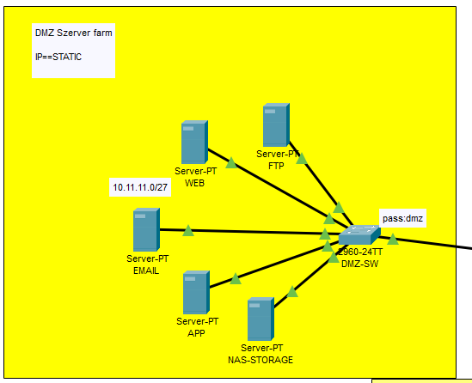
2. DMZ (Demilitarizált Zóna)
DMZ Hálózati Összefoglaló
Funkció: Publikus szerverek izolációja a belső hálótól.
Eszköz: Cisco 2960 (Dedicated DMZ-SW).
Hálózat: 10.11.11.0/27 (Maszk: 255.255.255.224).
Tartomány: 10.11.11.1 – 10.11.11.30.
Cél:
Publikus szolgáltatások (WEB, EMAIL, FTP, APP, NAS) biztonságos elszigetelése a belső hálózattól.

Slide 5
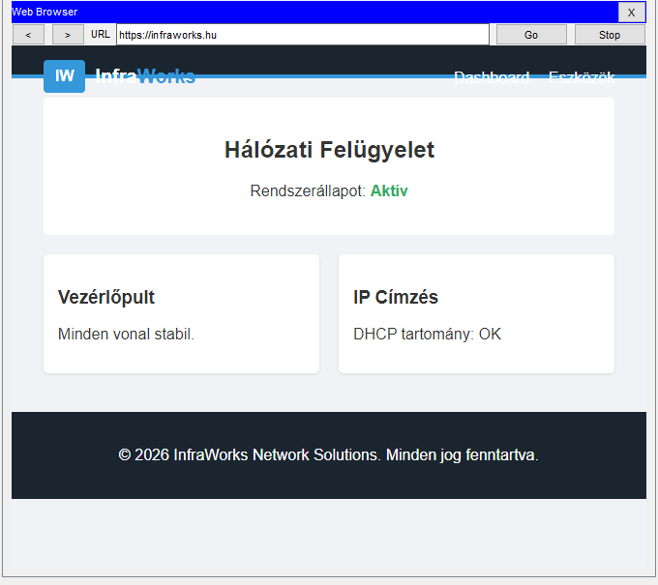
WEB: Honlap (HTTP/S) EMAIL: Levelezés (SMTP/IMAP) FTP: Fájlküldés (SFTP) APP: Üzleti appok (API) NAS-STORAGE: Központi tároló (NFS/SMB) Biztonság: VLAN alapú szegmentálás + Tűzfalas tiltás a belső háló felé.
Kiszolgálók

Slide 6
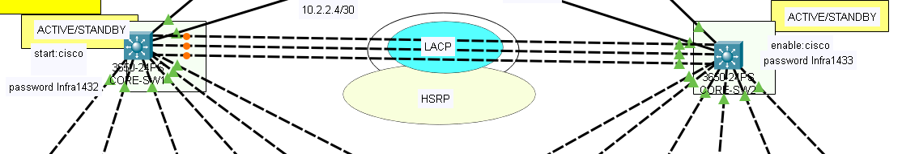
A hálózat "Agya" avagy Maghálózati redundancia és vezérlés
Eszközök: 2 darab Cisco 3560 Multilayer Switch (CORE-SW1, CORE-SW2).
Alkalmazott technológiák:
LACP (EtherChannel): Többszörös linkek összefogása a nagy sávszélességért.
HSRP: Virtuális alapértelmezett átjáró (Gateway) a folyamatos üzemért.
WLAN Kontroller (WLC): Központi egység az összes emeleti Wi-Fi pont kezelésére.

Slide 7
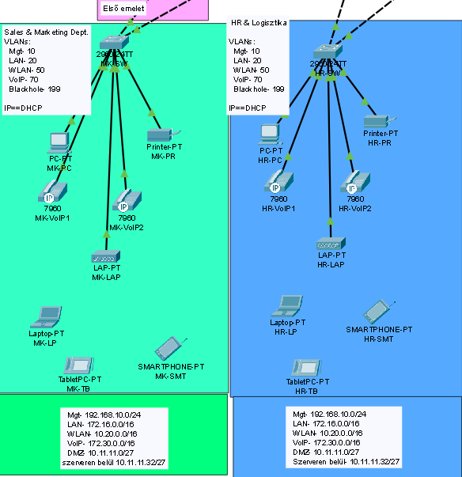
Első emelet (Kék & Zöld blokk) Értékesítés, HR és Logisztika
Részlegek:
Eladás & Marketing, HR&Logisztika.
Végponti eszközök:
Vezetékes PC-k és Laptopok.
Hálózati nyomtatók (MK-PR, HR-PR).
Mobileszközök (Tabletek, Okostelefonok).
Kommunikáció: IP telefonok minden asztalnál (VoIP hálózat).
Wi-Fi: Dedikált hozzáférési pontok (Access Points).

Slide 8

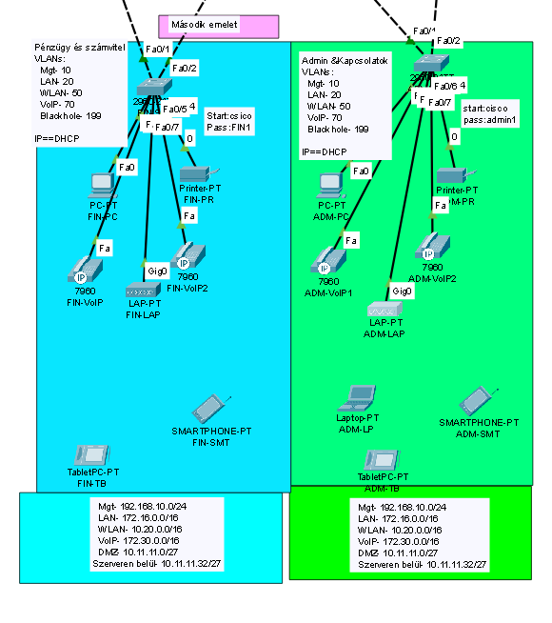
Részlegek: Pénzügy & Számvitel, Admin & Kapcsolatok. Felépítés: Az első emelettel megegyező struktúra (standardizált kiépítés). Hálózat: VLAN-alapú szegmentálás az adatok védelmében. Eszközök: Saját Access Switch-ek (FIN- SW, ADM-SW) biztosítják a kapcsolatot a Core felé.
2. Emelet (Világoskék/Világoszöld

Slide 9
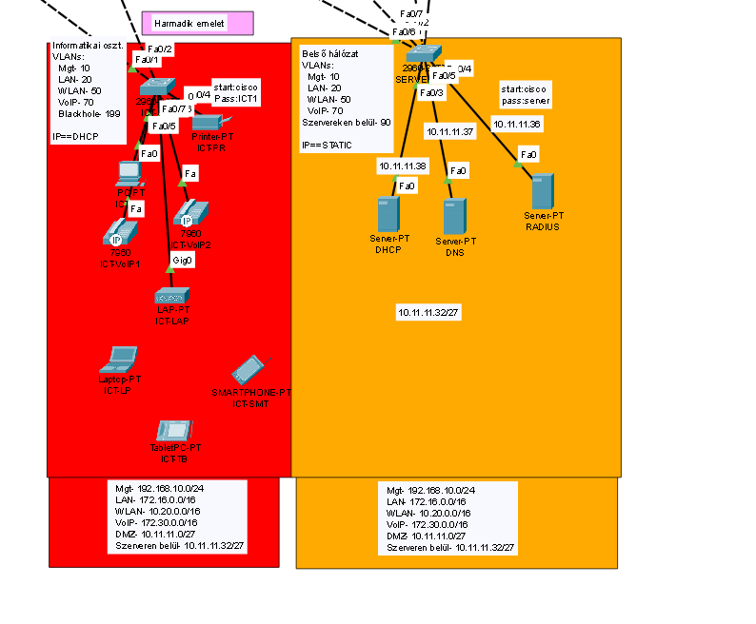
Informatikai osztály (ICT): Operatív felügyelet és fejlesztés.
Belső hálózati szolgáltatások (Server-SW):
DHCP Szerver: Automatikus IP-cím kiosztás a klienseknek.
DNS Szerver: Belső és külső névfeloldás.
RADIUS Szerver: Felhasználói hitelesítés és hálózati biztonság (AAA).
Harmadik emelet és IT központ (Informatikai Osztály és Belső Szerverek)

Slide 10
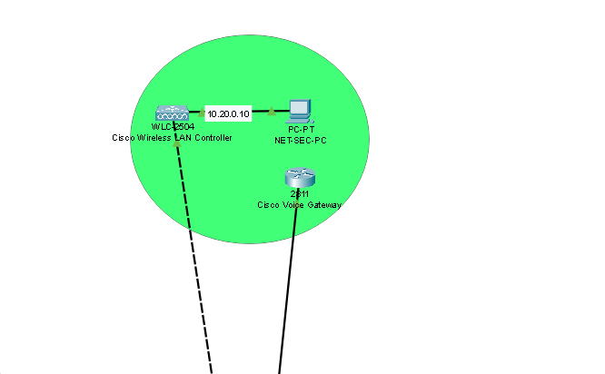
Menedzsment Hálózat (Zöld zóna)
NET-SEC-PC (10.20.0.10): Központi adminisztrációs munkaállomás a hálózat felügyeletéhez.
WLC-2504: Cisco Wireless LAN Controller a vállalati Wi-Fi hálózat és az AP-k központi vezérléséhez.
2811 Voice Gateway: Cisco router a hangalapú (VoIP) forgalom és a telefonközpont kiszolgálására.
Ez a zóna biztosítja a DMZ-től és a belső hálótól elszeparált, védett elérést a hálózati infrastruktúra (WLAN, Voice, Biztonság) konfigurálásához.

Slide 11
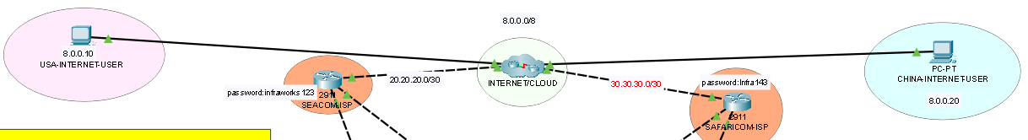
Külső Kapcsolat és Internet (INTERNET/CLOUD)
Központi Felhő: A hálózat az 8.0.0.0/8 tartományon keresztül kapcsolódik a külvilághoz.
USA-INTERNET-USER (8.0.0.10): Távoli, amerikai kliens elérése.
CHINA-INTERNETUSER (8.0.0.20): Távoli, kínai kliens elérése.
Összeköttetések: A központi routerek (például 20.20.20.0/30 és 30.30.30.0/30 alhálózatokon keresztül) biztosítják a forgalomirányítást a telephelyek és az internet között.

Slide 12
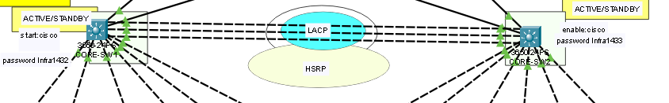
A Maghálózat (A "hálózat szíve")
A két nagy switch (CORE-SW1 és CORE-SW2) végzi a munka nehezét.
HSRP (Kettőzés): Olyan, mint egy pótkerék. Ha az egyik switch elromlik, a másik azonnal átveszi a helyét, és a dolgozók észre sem veszik a leállást.
LACP (Összefogás): Több kábelt kötnek össze a switchek között, hogy gyorsabb legyen az adatforgalom, és ha egy kábel elszakad, maradjon másik út az adatoknak.

Slide 13
Hálózati virtuális gépeket készítettünk az oracle virtualbox nevű program segítségével

Slide 14
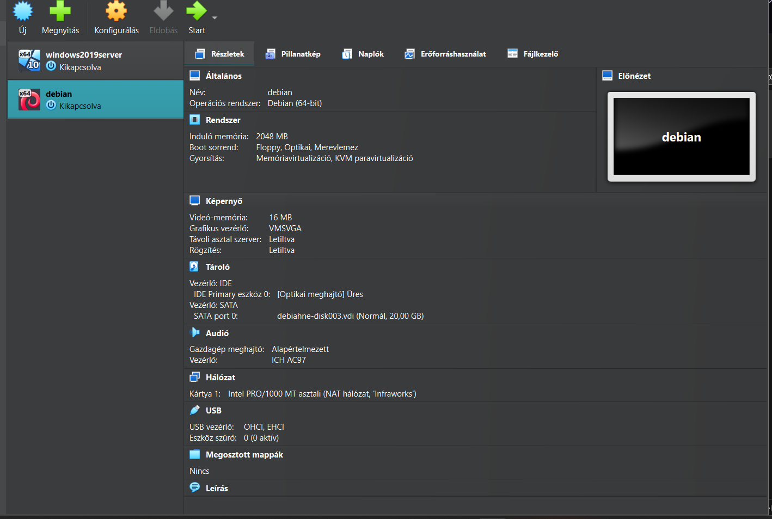
Használt virtuális gépek
Windows Server 2019
Rendszer: Windows Server alapú környezet grafikus felülettel.
Hálózati beállítás: Statikus IP-cím a megbízható elérhetőség érdekében.
Debian
Rendszer: Debian Linux alapú szerver telepítése egyedi felhasználói fiókkal.
Hálózati beállítás: Statikus IP-cím konfigurálása a megbízható elérhetőség érdekében.

Slide 15
Aktív szolgáltatások:
Webszerver: Apache telepítése HTTP(titkosítatlan) és biztonságos HTTPS (titkosított) protokollok támogatásával.
Fájlmegosztás: Samba szolgáltatás konfigurálása a platformfüggetlen adathozzáféréshez.
Adatvédelem: Automatizált rendszermentés beállítása cron időzítő segítségével.

Slide 16

Windows Server 2019 Infrastruktúra
Telepítés: Adminisztrátori környezet és IPv4 beállítása.
Címtár: Active Directory és DNS szerviz telepítése.
DHCP: Automatikus IP-cím kiosztás a klienseknek.
Erőforrások: Központi fájl- és nyomtatómegosztás.
Biztonság: Ütemezett mentés (Backup Schedule) beállítása.

Slide 17
Debian/Linux Szerver
Rendszerkörnyezet: Debian OS telepítése egyedi felhasználói fiókkal és NAT hálózati integrációval.
Hálózati Alapok: Statikus IPv4 címkonfiguráció a szolgáltatások fix és megbízható eléréséhez.
Webszolgáltatás: Apache webszerver implementálása HTTP és biztonságos HTTPS protokollok támogatásával.
Fájlkezelés: Samba szolgáltatás telepítése a Linux és Windows platformok közötti zökkenőmentes adatcseréhez.
Rendszerbiztonság: Automatizált adatmentési folyamat kialakítása cron feladatütemező segítségével.

Slide 18
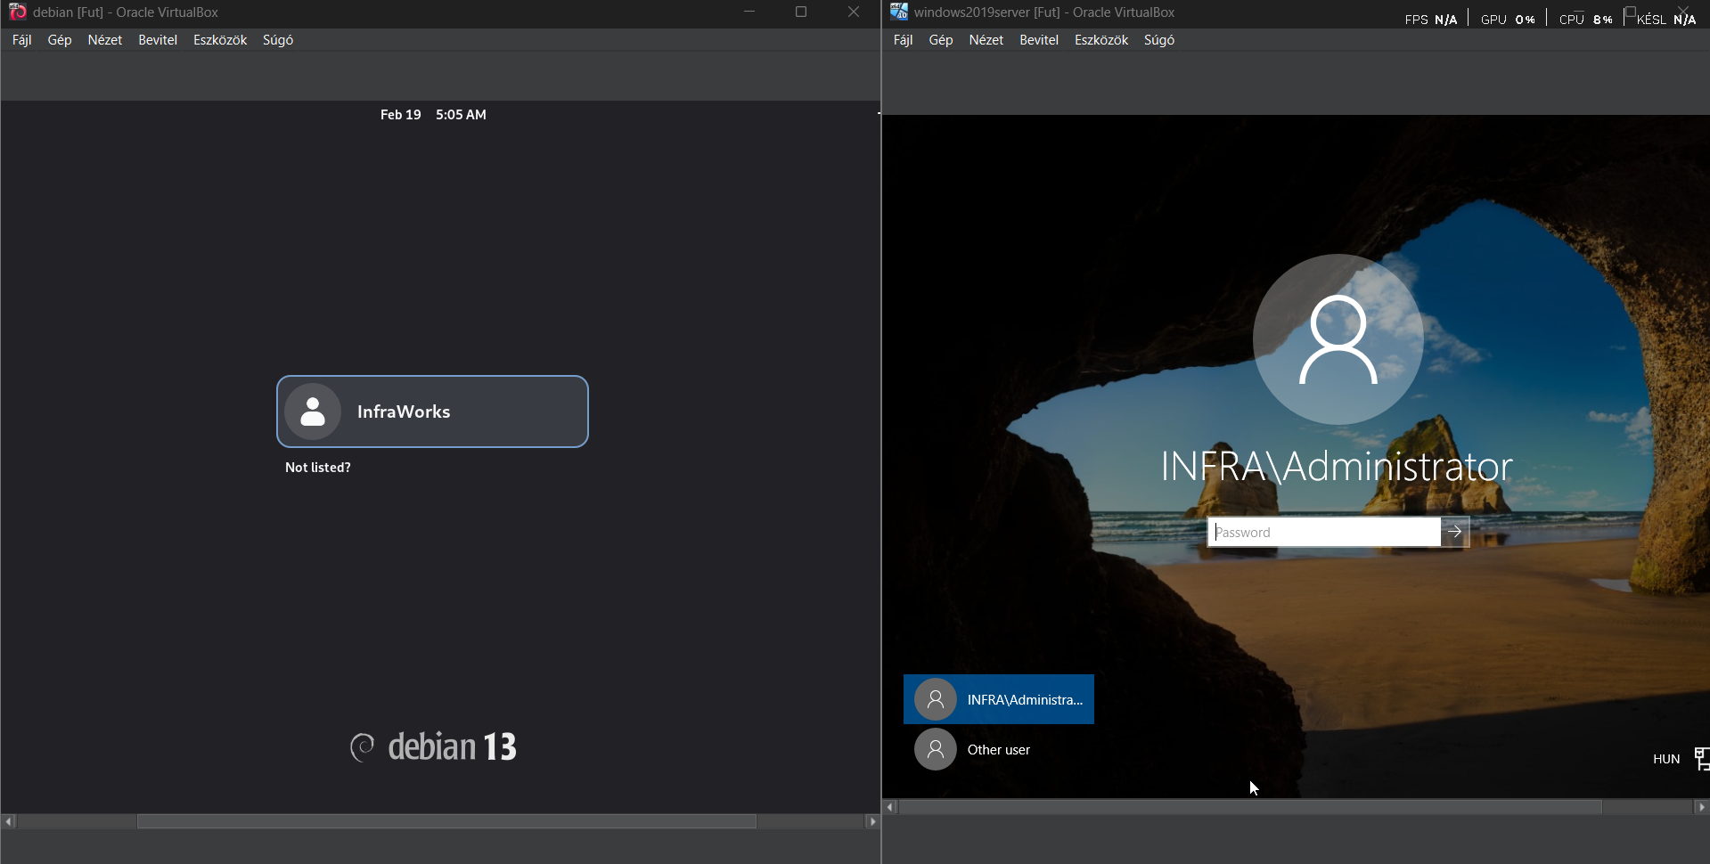
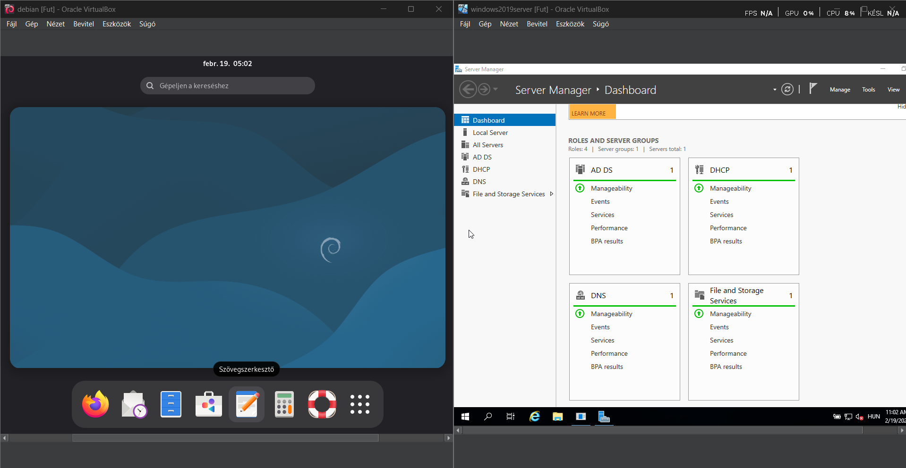
Hálózati Virtuális gépek működés közbe
windows
Debian

Slide 19
GIT – Verziókezelés
Mi ez? Szoftver, ami menti a fájlok különböző állapotait.
Mire jó?:
Visszakövethetőség: Minden változtatás és felelős naplózva van.
Visszaállítás (Rollback): Hiba esetén bármikor visszatérhetsz egy korábbi, működő verzióhoz.
Csapatmunka: Többen dolgozhatnak ugyanazon a projekten anélkül, hogy felülírnák egymás munkáját.

Slide 20
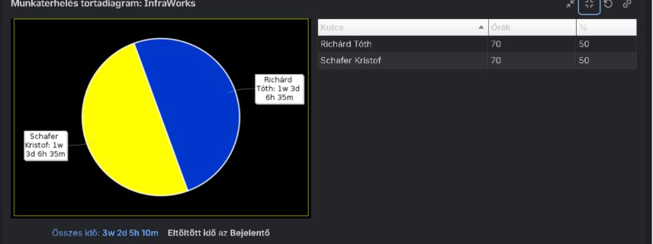
JIRA – Projektmenedzsment és Hibajegy-kezelés
Mi ez? Feladatkezelő és folyamatkövető keretrendszer.
Mire használtuk?
Feladatok kiosztása: Munkák (pl. kábelezés, beszerzés, telepítés) ütemezése.
Hibajegyek (Tickets): A kivitelezés során felmerülő problémák rögzítése és kezelése.
Státuszkövetés: A haladás figyelése "Teendő", "Folyamatban" és "Kész" oszlopok segítségével.
Határidők: A mérföldkövek és az átadási időpontok betartása.

Slide 21
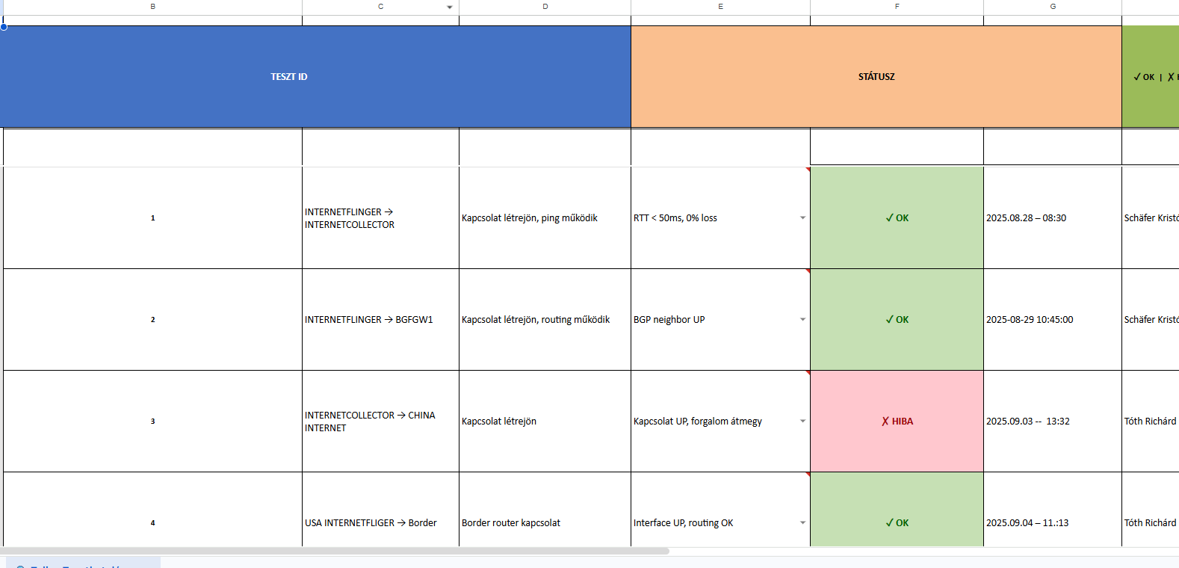
Tesztelés

Slide 22
Köszönjük a figyelmet!

